Slide 1

ЗАО «Сибирский центр ценообразования в строительстве, промышленности и энергетике» г. Омск
Предельная стоимость
капитального ремонта по видам работ, установленная в региональной программе капитального ремонта, в условиях кризисной экономики

Slide 2
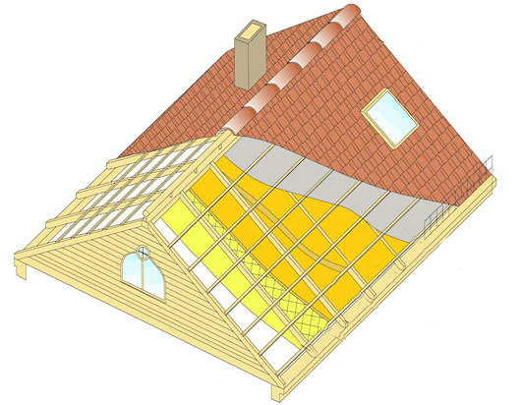
Структура составных элементов объектов общего имущества
многоквартирных домов
Объекты общего имущества МКД
Конструктивные элементы, входящие в состав
объектов общего имущества МКД
(на примере трех объектов общего имущества)
Штукатурный слой
Архитектурный орнамент из лепных элементов
Общедомовые окна
Общедомовые двери
Межпанельные швы
Вентилируемые фасадные системы
Другие конструктивные элементы
Покрытие кровли
Деревянные конструкции скатной кровли (стропильные ноги, обрешетка)
Слуховые окна
Выходы на кровлю
Утепляющий слой покрытия
Другие конструктивные элементы
Фасады
Кровли (чердачные помещения)
Внутренние инженерные системы:
Холодное водоснабжение
Горячее водоснабжение
Канализация и водоотведение
Теплоснабжение
Газоснабжение
Вентиляция и кондиционирование
Электроснабжение
Лифтовое оборудование
Подвалы и технические подполья
Фундаменты
Прочие конструктивные элементы здания
Мусоропроводы
Водомерный узел (в т.ч. общедомовой прибор учета потребления холодной воды)
Магистральные системы из стальных трубопроводов в техническом помещении
Стояки из полипропиленовых трубопроводов
Запорная арматура
Другие конструктивные элементы

Slide 3
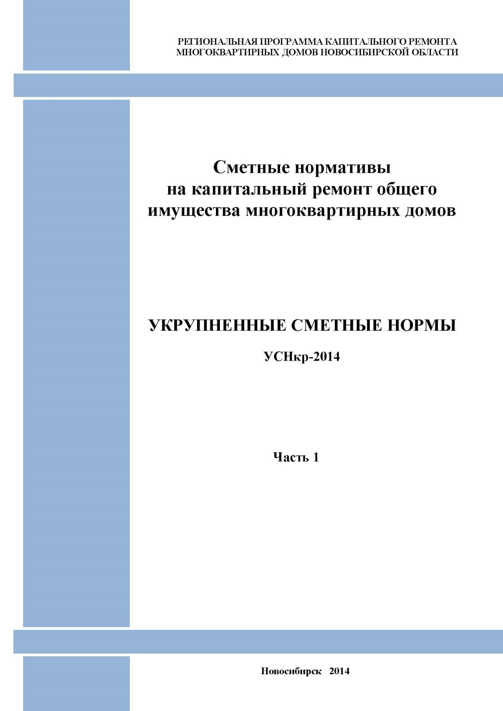
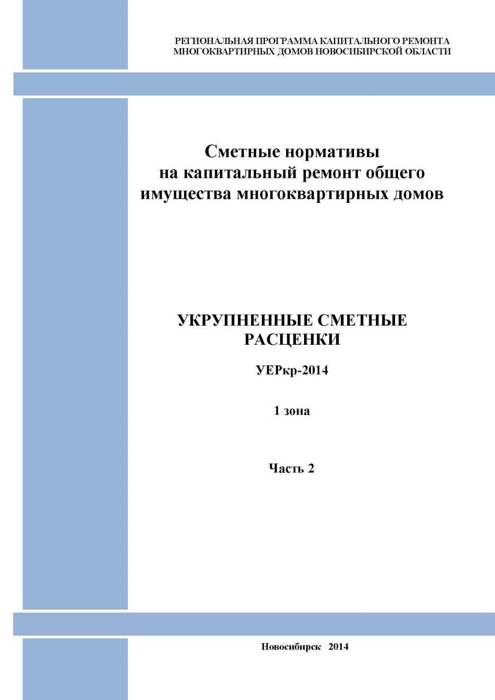
Сметные нормативы на капитальный ремонт общего имущества многоквартирных домов

Slide 4
Формирование укрупненных сметных нормативов
(УЕРкр, УСНкр)
Укрупненные сметные нормативы капитального ремонта
(УЕРкр, УСНкр)
Перечень видов работ
и услуг
Анализ сметной документации
Формирование УСНкр
Формирование перечня материалов и механизмов применяемых при капитальном ремонте
Определение стоимости размера оплаты труда рабочих, материалов и эксплуатации механизмов
Расчет УЕРкр в ценах на год принятия региональной программы субъектом РФ

Slide 5
Состав укрупненных сметных расценок (УЕРкр)
Укрупненные сметные расценки УЕРкр
Дополнительные транспортные затраты по доставке материалов в муниципальные районы
Удорожание работ при производстве в зимнее время
Строительный контроль (технический надзор)
Стоимость материалов и оборудования
Непредвиденные работы и затраты
Стоимость эксплуатации машин и механизмов
Накладные расходы
Оплата труда рабочих -ремонтников
Сметная прибыль

Slide 6
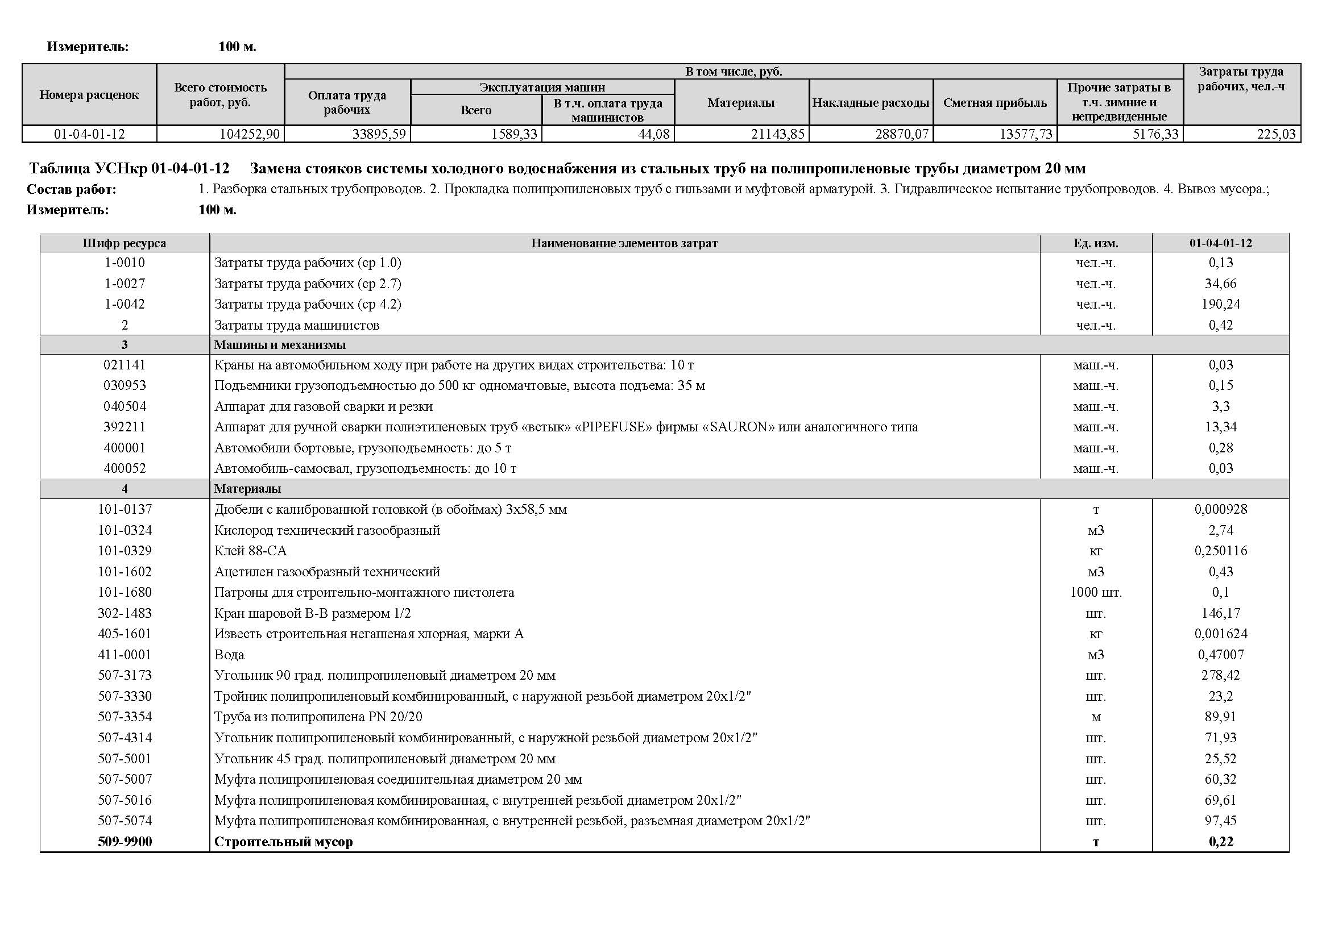
Таблица УСНкр 01-04-01-12
Замена стояков системы холодного водоснабжения из стальных труб на полипропиленовые трубы диаметром 20 мм

Slide 7
Таблица УEРкр 01-04-01-12
Замена стояков системы холодного водоснабжения из стальных труб на полипропиленовые трубы диаметром 20 мм
Измеритель 100 м. в ценах на 01.01.2014 г.
Зона | Всего стоимость работ, руб. | В том числе, руб. |  |  |  |  |  |  | Затраты труда рабочих, чел.-ч
 |  | Оплата труда рабочих | Эксплуатация машин |  | Материалы, оборудование | Накладные расходы | Сметная прибыль | Прочие затраты в т.ч. зимние и непредвиденные
 |  |  | Всего | В т.ч. оплата труда машинистов
1 | 2 | 3 | 4 | 5 | 6 | 7 | 8 | 9 | 10
Зона 1 | 107627,15 | 33896,08 | 1588,93 | 43,67 | 21146,64 | 28868,98 | 13577,17 | 8549,35 | 225,03
Зона 2 | 107653,23 | 33896,08 | 1588,93 | 43,67 | 21170,60 | 28868,98 | 13577,17 | 8551,46 | 225,03
Зона 3 | 107717,35 | 33896,08 | 1588,93 | 43,67 | 21229,63 | 28868,98 | 13577,17 | 8556,57 | 225,03
Зона 4 | 107783,83 | 33896,08 | 1588,93 | 43,67 | 21290,86 | 28868,98 | 13577,17 | 8561,81 | 225,03
Зона 5 | 107853,46 | 33896,08 | 1588,93 | 43,67 | 21354,94 | 28868,98 | 13577,17 | 8567,35 | 225,03
Зона 6 | 107932,78 | 33896,08 | 1588,93 | 43,67 | 21427,98 | 28868,98 | 13577,17 | 8573,64 | 225,03
Зона 7 | 107989,58 | 33896,08 | 1588,93 | 43,67 | 21480,26 | 28868,98 | 13577,17 | 8578,17 | 225,03

Slide 8
Изменение стоимости материалов в зависимости от территориальной зоны субъекта Российской Федерации
СМЕТНЫЕ ЦЕНЫ НА МАТЕРИАЛЫ и оборудование по Новосибирской области
Код ресурса | Наименование материальных ресурсов | Ед.изм. | Текущая сметная цена, руб. (без НДС) на 01.01.2014 г.
 |  |  | Зона I | Зона II | Зона III | Зона IV | Зона V | Зона VI | Зона VII
101-0036 | Листы асбестоцементные волнистые унифицированного профиля 54/200 толщиной 7,5 мм | м2 | 134,74 | 138,32 | 146,91 | 155,84 | 165,18 | 175,87 | 183,55
101-0059 | Детали к асбестоцементным листам волнистым среднего профиля, коньковые перекрываемые и перекрывающие (пара) КС-1 и КС-2 | 100 пар | 3974,19 | 4296,06 | 5068,3 | 5871,59 | 6710,58 | 7671,95 | 8362,38
101-0072 | Битумы нефтяные строительные изоляционные БНИ-IV-3, БНИ-IV, БНИ-V | т | 10818,48 | 11025,68 | 11522,81 | 12039,93 | 12580,03 | 13198,91 | 13643,37
101-0091 | Болты с шестигранной головкой диаметром резьбы 12 (14) мм | т | 56909,79 | 57135,09 | 57675,66 | 58237,96 | 58825,26 | 59498,21 | 59981,52
101-0329 | Клей 88-СА | кг | 143,44 | 143,68 | 144,25 | 144,84 | 145,45 | 146,15 | 146,66
101-0348 | Краски водно-дисперсионные поливинилацетатные ВД-ВА-17 серовато-розовая | т | 43570,76 | 43939,67 | 44825,3 | 45746,99 | 46710,39 | 47814,29 | 48607,09
101-1961 | Материалы рулонные кровельные для верхнего слоя, изопласт ЭКП-4.5 | м2 | 161,23 | 162,14 | 164,31 | 166,57 | 168,93 | 171,63 | 173,58
101-9123-01081 | Мембрана полимерная кровельная: Logicroof (ПВХ) V-SR 1,5 неармированная | м2 | 354,58 | 363,06 | 373,15 | 384,98 | 398,79 | 415,00 | 433,29
101-9123-04011 | Материал кровельный гидроизоляционный наплавляемый: Рубемаст РНК-400-1,5 | м2 | 36,52 | 39,50 | 45,07 | 54,25 | 68,83 | 92,46 | 129,16
101-1862 | Пластик бумажно-слоистый 2 с декоративной стороной | 1000 м2 | 322561,86 | 323602,76 | 326101,91 | 328697,54 | 331402,59 | 334502,14 | 336728,19
101-1871 | Швеллеры № 16-24 сталь марки 18сп | т | 27818,13 | 28030,14 | 28538,82 | 29067,95 | 29620,59 | 30253,84 | 30708,63
101-1874 | Сталь листовая оцинкованная толщиной листа 1,5 мм | т | 32371 | 32583,01 | 33091,69 | 33620,81 | 34173,46 | 34806,71 | 35261,5
101-1875 | Сталь листовая оцинкованная толщиной листа 0,7 мм | т | 34157,26 | 34369,28 | 34877,96 | 35407,08 | 35959,73 | 36592,98 | 37047,77

Slide 9
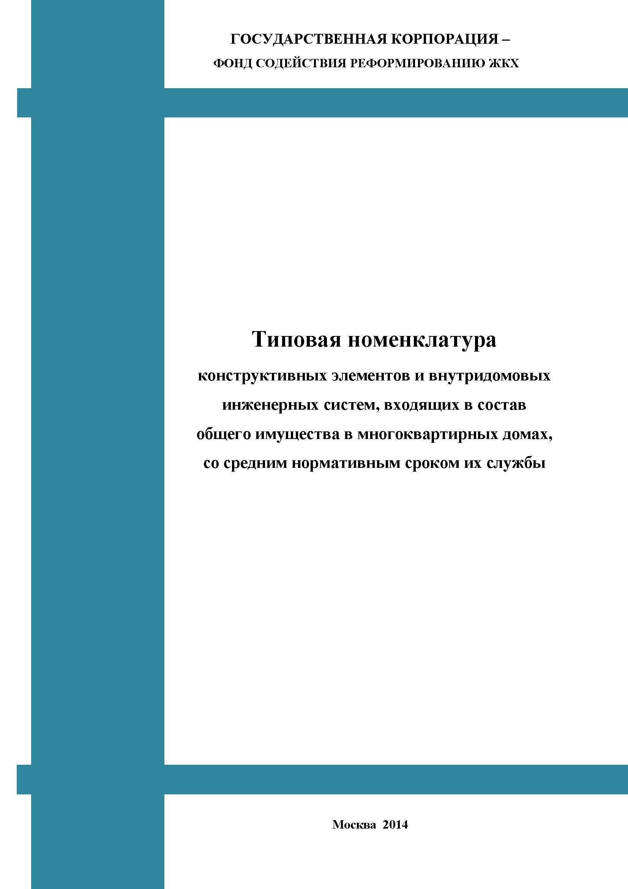
Типовая номенклатура конструктивных элементов и внутридомовых инженерных систем, входящих в состав общего имущества в многоквартирных домах

Slide 10
Принципы определения нормативных сроков службы конструктивных элементов и внутридомовых инженерных систем, входящих в состав общего имущества в многоквартирных домах
Нормативные сроки службы конструктивных элементов и внутридомовых инженерных систем, входящих в состав общего имущества в многоквартирных домах
определены на основании
Ведомственных строительных норм
ВСН 58-88(р)
Нормативных документов:
ТУ, ГОСТ и других
Фактических исследований
Асбестоцементное покрытие кровли
Нормативный срок службы
по ВСН 58-88(р) - 30 лет
По факту –
армированных листов – 40 лет
неармированных листов – 15 лет
Покрытие кровли
из оцинкованной стали
Нормативный срок службы
по ВСН 58-88(р) - 15 лет
По факту – 30 лет
Трубопроводы холодного водоснабжения из стальных оцинкованных труб
Нормативный срок службы 30 лет
Общедомовые окна из профилей ПВХ
Нормативный срок службы
40 лет
Лифты – 25 лет

Slide 11
Перечень однотипных многоквартирных домов
№ п.п. | Шифр | Наименование и характеристики многоквартирного дома | Ограждающие конструкции стен | Количество этажей | Количество подъездов
1 | 2 | 3 | 5 | 6 | 7
1 | д-2-1-0-0-0-т-в-0-0-0-0 | Многоквартирный дом, деревянный, 2-х этажный, 1-но подъездный, нет штукатурки, техподполье, крыша скатная, с центральным газоснабжением | деревянный | 2 | 1
2 | к-2-2-0-0-0-т-дс-0-0-0-0 | Многоквартирный дом, кирпичный, 2-х этажный, 2-х подъездный, нет штукатурки, техподполье, крыша скатная, с центральным газоснабжением | кирпичный | 2 | 2
3 | к-3-2-0-0-0-пд-п-0-0-0-0 | Многоквартирный дом, кирпичный, 3-х этажный, 2-х подъездный, нет штукатурки, подвал, крыша плоская, с центральным газоснабжением | кирпичный | 3 | 2
4 | к-5-2-0-0-0-т-п-0-0-0-0 | Многоквартирный дом, кирпичный, 5-ти этажный, 2-х подъездный, нет штукатурки, техподполье, крыша плоская, с центральным газоснабжением | кирпичный | 5 | 2
5 | б-5-6-0-0-0-пд-в-0-0-0-0 | Многоквартирный дом, крупноблочный, 5-ти этажный, 6-ти подъездный, нет штукатурки, подвал, крыша скатная, с центральным газоснабжением | крупноблочный | 5 | 6
6 | к-9-5-л-м-0-пд-п-0-0-0-0 | Многоквартирный дом, кирпичный, 9-ти этажный, 5-ти подъездный, с лифтом, с мусоропроводом, нет штукатурки, подвал, крыша плоская, с центральным газоснабжением | кирпичный | 9 | 5
7 | п-9-4-л-м-0-пд-п-0-0-0-0 | Многоквартирный дом, крупнопанельный более 5 этажей, 9-ти этажный, 4-х подъездный, с лифтом, с мусоропроводом, нет штукатурки, подвал, крыша плоская, с центральным газоснабжением | крупнопанельный | 9 | 4
8 | п-10-4-л-м-0-пд-п-0-0-0-0 | Многоквартирный дом, крупнопанельный более 5 этажей, 10-ти этажный, 4-х подъездный, с лифтом, с мусоропроводом, нет штукатурки, подвал, крыша плоская | крупнопанельный | 10 | 4
9 | п-17-1-л-м-0-пд-п-0-0-0-0 | Многоквартирный дом, крупнопанельный более 5 этажей, 17-ти этажный, 1-но подъездный, с лифтом, с мусоропроводом, нет штукатурки, подвал, крыша плоская | крупнопанельный | 17 | 1

Slide 12
Система кодирования однотипных многоквартирных домов
К-9-2-Л-М-Ш-Т-В-Л-П-Г-Кт
№ п/п | Характеристика дома | Шифр
1 | Материал стеновых ограждающих конструкций дома – «Кирпичный» | К
2 | Этажность дома | 9
3 | Количество подъездов | 2
4 | Наличие лифта | Л
5 | Наличие мусоропровода | М
6 | Вид отделки фасада- «оштукатуренный» | Ш
7 | Наличие в доме технического подполья | Т
8 | Тип крыши - «Скатная» | С
9 | Наличие на фасаде дома лепных архитектурных изделий | Л
10 | Наличие в доме русских печей | П
11 | Наличие подземных гаражей | Г
12 | Наличие в доме газовых котельных | Кт

Slide 13
Определение технических характеристик и физических объемов по конструктивным элементам объектов общего имущества в многоквартирных домах
Адресный перечень многоквартирных домов с определением объемов работ по конструктивным элементам, подлежащих капитальному ремонту
Начало таблицы |  |  | Корпус | Год ввода в экспл. | Кол-во квартир | Общая площадь | Жилая площадь | Нежилая площадь | Этажность | Кол-во подъездов | Материал стен
№ п.п. | Улица (Наименование) | Номер дома
1 | 2 | 3 | 4 | 5 | 6 | 7 | 8 | 9 | 10 | 11 | 12
1 | Центральная ул | 8 |  | 1977 | 12 | 557,20 | 318,50 | 0,00 | 2 | 2 | крупноблочный
2 | Ильича ул | 23 |  | 2002 | 96 | 15467,90 | 10677,00 | 637,00 | 14 | 1 | кирпичный
3 | Маяковского ул | 4 | 1 | 2008 | 96 | 9952,00 | 6293,00 | 0,00 | 9 | 3 | кирпичный
Продолжение таблицы |  |  | Площадь подвала, м2 | Длина трубопр. отопления, м | Длина трубопр. ГВС, м | Длина трубопр. ХВС, м | Длина трубопр. системы водоотве-дения, м | Длина сетей в МОП сист. эл.снабжения, м | Длина сетей газоснабжения, м | Количество мусоропро-водов, шт. | Кол-во лифтов, шт.
Площадь фасада оштукатуренного, м2 | Площадь утепл. фасада сайдинг, м2 | Площадь кровли плоская, м2
13 | 14 | 15 | 16 | 17 | 18 | 19 | 20 | 21 | 22 | 23 | 24
0.00 | 390.04 | 283.08 | 0.00 | 193 | 0.00 | 84.9 | 68.58 | 123.08 | 0 | 0 | 0
0.00 | 0.00 | 1234.51 | 979.68 | 1371 | 979.68 | 735.39 | 677.94 | 553.96 | 0 | 1 | 2.0
4378.88 | 0.00 | 1293.76 | 959.14 | 1526 | 959.14 | 719.14 | 697.44 | 757.85 | 363.64 | 3 | 3.0

Slide 14
Расчет затрат на ремонт системы холодного водоснабжения многоквартирного жилого дома в Омской области
Многоквартирный жилой дом по ул. Чайковского, 6 г. Омска
Шифр: п-5-4-000-пд-с-0-0-0-0 |  |  | Полезная площадь дома (м²): 3355,8
Адрес: ул. Чайковского, 5 |  |  | Год ввода здания в эксплуатацию: 1972
Материал стен: крупнопанельный |  |  | Нормативный срок эксплуатации (лет): 100
Этажность: 5 |  |  | Фактический срок эксплуатации (лет): 41
Количество подъездов: 4 |  |  | Оставшийся срок эксплуатации (лет): 59
Количество квартир: 70 |  |  | В ценах на 01.01.2014 г.
№ п.п. | Наименование работ | Обоснование | Нормативный срок эксплуатации конструктивного элемента ВСН58-88(р) | Количество ремонтов на оставшийся срок эксплуатации | Ед. измерения | Коли-чество | Сметная стоимость, руб.
 |  |  |  |  |  |  | на ед.изм. | всего
1 | 2 | 3 | 4 | 5 | 7 | 8 | 9 | 10
Холодное водоснабжение
1 | Замена водомерных узлов с диаметром водомера 50 мм | УEРкр 01-04-001-002 | 30 | 2 | 1 узел. | 1,00 | 40 403 | 40 403
2 | Замена в техническом помещении разводящих магистралей системы холодного водоснабжения из стальных труб на стальные водогазопроводные оцинкованные трубопроводы диаметром 32 мм | УEРкр 01-04-001-006 | 30 | 2 | 100 м. | 0,41 | 88 464 | 36 412
3 | Замена в техническом помещении разводящих магистралей системы холодного водоснабжения из стальных труб на стальные водогазопроводные оцинкованные трубопроводы диаметром 40 мм | УEРкр 01-04-001-007 | 30 | 2 | 100 м. | 0,32 | 97 138,7 | 31 104
4 | Замена стояков системы холодного водоснабжения из стальных труб на полипропиленовые трубы диаметром 25 мм | УEРкр 01-04-001-013 | 25 | 2,4 | 100 м. | 2,85 | 104 918,8 | 299 501
5 | Замена коллективного (общедомового) прибора учета потребления холодной и горячей воды | УEРкр 01-04-001-022 | 10 | 5,9 | 1 счётчик. | 1,00 | 5 396 | 5 396
Итог: Холодное водоснабжение |  |  |  |  |  |  |  | 412 816
НДС-18%, руб. |  |  |  |  |  |  |  | 74 307
Итог: Холодное водоснабжение, с учетом НДС, руб. |  |  |  |  |  |  |  | 487 123

Slide 15
Определение оценочной стоимости капитального ремонта многоквартирных домов в разрезе конструктивных элементов в расчете на многоквартирный дом в целом
В ценах по состоянию на 01.01.2014г. с учетом НДС
Код/КЛАДР | Наименование и характеристики многоквартирного дома | Площадь дома (жилая + нежилая), кв.м. | Ремонт фасада, руб. | Замена кровли, руб. | Холодное водоснабжение, руб. | Горячее водоснабжение, руб. | Система канализации и водоотведения, руб. | Система отопления, руб. | Система газоснабжения, руб. | Система электроснабжения, руб. | Ремонт и замена лифтового оборудования с его модернизацией, руб. | Прочие виды ремонтных работ*, руб. | Ремонт подвала, руб. | Вентиляция, руб. | Общая стоимость капитального ремонта, руб.
1 | 2 | 3 | 4 | 5 | 6 | 7 | 8 | 9 | 10 | 11 | 12 | 13 | 14 | 15 | 16
54000001000019200 | Вертковская ул, 5/2 | 4 063,1 | 457 225 | 2 949 351 | 406 094 | 366 975 | 259 598 | 1 296 148 | 0 | 943 881 | 0 | 488 142 | 1 052 515 | 8 808 | 8 228 738
54000001000020000 | Ветлужская ул, 22 | 2 824 | 412 208 | 1 999 603 | 368 870 | 329 751 | 236 916 | 1 180 354 | 0 | 910 159 | 0 | 513 852 | 698 323 | 9 689 | 6 659 725
54000001000008500 | Барьерная ул, 7 | 5 739,3 | 13 153 533 | 4 063 428 | 718 588 | 679 469 | 495 573 | 2 310 905 | 0 | 1 711 377 | 0 | 1 053 414 | 1 475 312 | 20 258 | 25 681 856
54000001000047200 | Ильича ул, 23 | 11 314 | 384 908 | 3 517 209 | 1 574 170 | 1 796 976 | 725 565 | 2 666 664 | 0 | 778 033 | 4 992 805 | 1 115 339 | 500 810 | 35 717 | 18 088 196
54000001000009400 | Белинского ул, 202 | 5 247,46 | 13 920 694 | 4 299 483 | 732 354 | 693 235 | 504 598 | 2 354 064 | 0 | 1 719 751 | 0 | 1 053 414 | 1 563 250 | 20 258 | 26 861 101
54000001000165000 | Ивлева ул, 164 | 2 803,1 | 839 022 | 2 650 980 | 337 668 | 293 776 | 301 024 | 1 094 149 | 0 | 811 244 | 0 | 455 314 | 613 985 | 8 747 | 7 405 910
54000001000049000 | Ипподромская ул, 34/2 | 3 356,21 | 962 661 | 3 192 784 | 402 388 | 358 496 | 350 998 | 1 289 309 | 0 | 822 045 | 0 | 506 734 | 744 013 | 10 934 | 8 640 360
54000001000078800 | Маяковского ул, 4/1 | 6 293 | 5 963 662 | 3 000 379 | 787 022 | 987 887 | 703 208 | 1 965 990 | 324 512 | 1 243 310 | 5 421 802 | 1 588 527 | 1 052 231 | 19 134 | 23 057 664
54000001000056200 | Кедровая ул, 57 | 1 966,7 | 579 054 | 1 905 715 | 198 220 | 154 329 | 165 140 | 665 729 | 0 | 581 358 | 0 | 209 274 | 427 962 | 3 280 | 4 890 061
54000001000029900 | Горский мкр, 40/2 | 2 771,4 | 527 346 | 1 200 650 | 283 096 | 239 204 | 198 031 | 818 163 | 0 | 396 727 | 0 | 276 848 | 394 694 | 6 378 | 4 341 137
* Прочие виды ремонтных работ включают: усиление железобетонных козырьков над входами в подъезды; усиление железобетонных балконных плит; смену оконных отливов; ремонт местами металлического ограждения лестниц; замену мусоропровода; ремонт ступеней деревянных и железобетонных лестниц.

Slide 16
Определение предельной стоимости из оценочной стоимости капитального ремонта многоквартирных домов в разрезе конструктивных элементов в расчете на
1 квадратный метр жилой и нежилой площади дома
В ценах по состоянию на 01.01.2014г. с учетом НДС
Код/КЛАДР | Наименование и характеристики многоквартирного дома | Площадь дома (жилая + нежилая), кв.м. | Ремонт фасада, руб. | Замена кровли, руб. | Холодное водоснабжение, руб. | Горячее водоснабжение, руб. | Система канализации и водоотведения, руб. | Система отопления, руб. | Система газоснабжения, руб. | Система электроснабжения, руб. | Ремонт и замена лифтового оборудования с его модернизацией, руб. | Прочие виды ремонтных работ*, руб. | Ремонт подвала, руб. | Вентиляция, руб. | Общая стоимость кап. ремонта, в расчете на 1 кв.м. жилой и нежилой пл., руб.
1 | 2 | 3 | 4 | 5 | 6 | 7 | 8 | 9 | 10 | 11 | 12 | 13 | 14 | 15 | 16
54000001000019200 | Вертковская ул, 5/2 | 4 063,1 | 113 | 726 | 100 | 90 | 64 | 319 | 0 | 232 | 0 | 120 | 259 | 2 | 2 025
54000001000020000 | Ветлужская ул, 22 | 2 824 | 146 | 708 | 131 | 117 | 84 | 418 | 0 | 322 | 0 | 182 | 247 | 3 | 2 358
54000001000008500 | Барьерная ул, 7 | 5 739,3 | 2 292 | 708 | 125 | 118 | 86 | 403 | 0 | 298 | 0 | 184 | 257 | 5 | 4 475
54000001000047200 | Ильича ул, 23 | 11 314 | 34 | 311 | 139 | 159 | 64 | 236 | 0 | 69 | 441 | 99 | 44 | 3 | 1 599
54000001000009400 | Белинского ул, 202 | 5 247,46 | 2 653 | 819 | 140 | 132 | 96 | 449 | 0 | 328 | 0 | 201 | 298 | 4 | 5 119
54000001000165000 | Ивлева ул, 164 | 2 803,1 | 299 | 946 | 120 | 105 | 107 | 390 | 0 | 289 | 0 | 162 | 219 | 3 | 2 642
54000001000049000 | Ипподромская ул, 34/2 | 3 356,21 | 287 | 951 | 120 | 107 | 105 | 384 | 0 | 245 | 0 | 151 | 222 | 3 | 2 574
54000001000078800 | Маяковского ул, 4/1 | 6 293 | 948 | 477 | 125 | 157 | 112 | 312 | 52 | 198 | 862 | 252 | 167 | 3 | 3 665
54000001000056200 | Кедровая ул, 57 | 1 966,7 | 294 | 969 | 101 | 78 | 84 | 339 | 0 | 296 | 0 | 106 | 218 | 2 | 2 486
54000001000029900 | Горский мкр, 40/2 | 2 771,4 | 190 | 433 | 102 | 86 | 71 | 295 | 0 | 143 | 0 | 100 | 142 | 2 | 1 566
* Прочие виды ремонтных работ включают: усиление железобетонных козырьков над входами в подъезды; усиление железобетонных балконных плит; смену оконных отливов; ремонт местами металлического ограждения лестниц; замену мусоропровода; ремонт ступеней деревянных и железобетонных лестниц.

Slide 17
Предельная стоимость работ по капитальному ремонту общего имущества в многоквартирных домах, в разрезе конструктивных элементов, по административным округам города Омска
№ п.п. | Административный округ | Предельная стоимость работ по капитальному ремонту, в разрезе конструктивных элементов, в рублях с учетом НДС в ценах 01.01.14 г.
 |  | Фасад | Кровля | Система холодного водоснабжения | Система горячего водоснабжения | Система канализации и водоотведения | Система отопления | Система газоснабжения | Система электро-снабжения | Лифты | Прочие виды ремонтных работ * | Подвал | Вентиляция
 | На единицу измерения | кв.м. | кв.м. | кв.м. | кв.м. | кв.м. | кв.м. | кв.м. | кв.м. | на 1 лифт | кв.м. | кв.м. | кв.м.
1 | 2 | 3 | 4 | 5 | 6 | 7 | 8 | 9 | 10 | 11 | 12 | 13 | 14
1 | Кировский округ | 3 211,82 | 2 202,48 | 763,4 | 536,84 | 546,65 | 2 464,85 | 196,67 | 1 417,56 | 4 662 821,06 | 896,76 | 561,19 | 20,72
2 | Ленинский округ | 2 927,87 | 2 144,18 | 834,84 | 484,52 | 303,82 | 2 572,09 | 211,97 | 1154,95 | 2 779 397,24 | 947,51 | 561,71 | 15,95
3 | Октябрьский округ | 2 978,25 | 2 460,30 | 726,69 | 615,96 | 462,19 | 2 381,05 | 241,95 | 1 096,51 | 2 686 498,88 | 641,73 | 621,79 | 22,15
4 | Советский округ | 2 970,09 | 2 090,54 | 541,67 | 590,63 | 386,29 | 1 830,95 | 228,95 | 964,73 | 2 686 498,88 | 908,95 | 528,49 | 21,08
5 | Центральный округ | 3 824,51 | 2 263,50 | 625,12 | 470,97 | 401,94 | 1 862,77 | 1 289,06 | 1 281,24 | 6 567 065,15 | 679,45 | 567,35 | 21,73
6 | Всего по городу: | 3 824,51 | 2 460,30 | 834,84 | 615,96 | 546,65 | 2 572,09 | 1 289,06 | 1 417,56 | 6 567 065,15 | 947,51 | 621,79 | 22,15
* Прочие виды ремонтных работ включают: усиление железобетонных козырьков над входами в подъезды; усиление железобетонных балконных плит; смену оконных отливов; ремонт местами металлического ограждения лестниц; замену мусоропровода; ремонт ступеней деревянных и железобетонных лестниц.

Slide 18
Предельная стоимость работ по капитальному ремонту общего имущества в многоквартирных домах, в разрезе конструктивных элементов, по муниципальным районам Омской области
№ п.п. | Муниципальный район | Предельная стоимость работ по капитальному ремонту, в разрезе конструктивных элементов, в рублях с учетом НДС в ценах 01.01.14 г.
 |  | Фасад | Кровля | Система холодного водоснабжения | Система горячего водоснабжения | Система канализации и водоотведения | Система отопления | Система газоснабжения | Система электро-снабжения | Лифты | Прочие виды ремонтных работ * | Подвал | Вентиляция
 | На единицу измерения | кв.м. | кв.м. | кв.м. | кв.м. | кв.м. | кв.м. | кв.м. | кв.м. | на 1 лифт | кв.м. | кв.м. | кв.м.
1 | 2 | 3 | 4 | 5 | 6 | 7 | 8 | 9 | 10 | 11 | 12 | 13 | 14
1 | Азовский | 2 531,39 | 1 483,25 | 281,98 | 0 | 158,03 | 736,86 | 70,07 | 326,12 | 0 | 122,81 | 370,57 | 4,47
2 | Большереченский | 2 509,04 | 1 465,05 | 324,75 | 0 | 178,62 | 868,26 | 84,66 | 387,81 | 0 | 138,98 | 277,49 | 5,41
3 | Большеуковский | 2 525,79 | 1 478,61 | 293,37 | 0 | 163,52 | 771,84 | 0 | 342,54 | 0 | 127,12 | 378,24 | 4,72
4 | Горьковский | 2 858,33 | 1 671,74 | 345,64 | 232,61 | 196,52 | 915,07 | 88,27 | 407,11 | 0 | 149,06 | 369,08 | 5,64
5 | Знаменский | 2 439,93 | 1 426,96 | 295,71 | 0 | 163,94 | 833,76 | 75,57 | 348,45 | 0 | 127,49 | 358,75 | 4,83
6 | Исилькульский | 2 509,23 | 1 469,7 | 284,51 | 0 | 159,07 | 745,65 | 71,14 | 330,4 | 0 | 123,64 | 374,03 | 4,54
7 | Нововаршавский | 2 454,78 | 1 433,46 | 316,95 | 0 | 174,38 | 847,11 | 82,31 | 378,31 | 0 | 135,68 | 358,97 | 5,27
8 | Одесский | 2 534,5 | 1 483,2 | 298,91 | 0 | 166,27 | 788,3 | 75,73 | 350,18 | 0 | 129,28 | 370,08 | 4,84
9 | Оконешниковский | 2 534,97 | 1 485,01 | 285,33 | 0 | 159,68 | 746,86 | 71,16 | 330,77 | 0 | 124,11 | 379,38 | 4,54
10 | Павлоградский | 2 778,02 | 1 629,41 | 294,79 | 0 | 166,29 | 816,75 | 71,98 | 336,98 | 0 | 129,19 | 382,12 | 4,6
11 | Полтавский | 2 523,8 | 1 478,08 | 287,55 | 0 | 160,67 | 754,19 | 71,9 | 334,29 | 0 | 124,89 | 375,16 | 4,6
* Прочие виды ремонтных работ включают: усиление железобетонных козырьков над входами в подъезды; усиление железобетонных балконных плит; смену оконных отливов; ремонт местами металлического ограждения лестниц; замену мусоропровода; ремонт ступеней деревянных и железобетонных лестниц.

Slide 19
Динамика изменения предельной стоимости капитального ремонта фасада оштукатуренного, окрашенного, рустованного в расчете за
1 м² жилой и нежилой площади многоквартирного дома

Slide 20
Динамика изменения предельной стоимости капитального ремонта плоской кровли в зависимости от этажности дома в расчете за 1 м² жилой и нежилой площади многоквартирного дома

Slide 21
ЗАО «Сибирский центр ценообразования в строительстве, промышленности и энергетике» г. Омск
Спасибо за внимание

